Slide 1
МБО ДО «ЛДХШ им. М. Х. Хаертдинова» Мастер-класс по выполнению текстильной куклы в татарском национальном костюме на уроке ДПИ
Знакомство с культурой татарского народа через народную сказку «Зухра - Йолдыз», и изготовление текстильной куклы главной героини.
Автор: Валиуллина Альбина Фаридовна
Г. Лениногорск
2023г

Slide 2
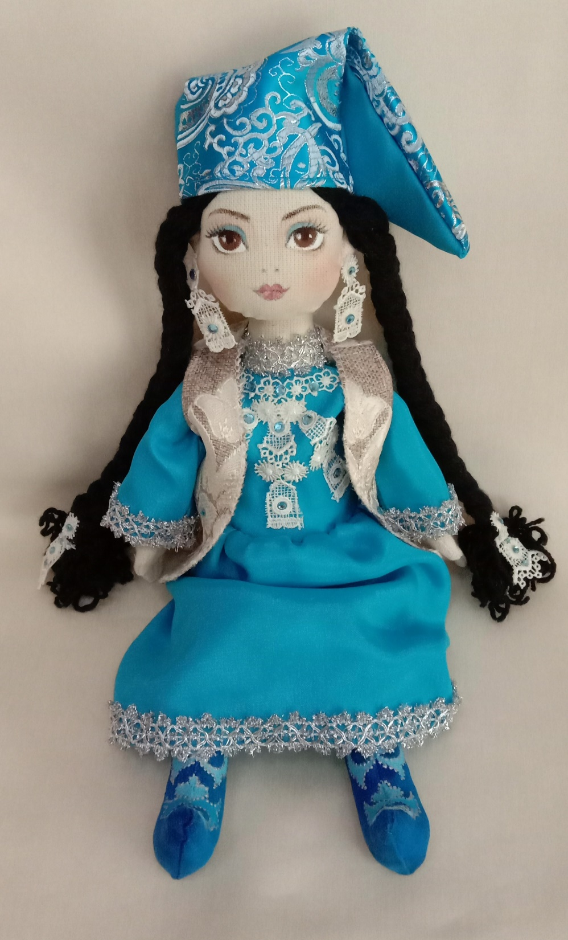
ЗУХРА -ЙОЛДЫЗ
Текстильная кукла в татарском национальном костюме

Slide 3
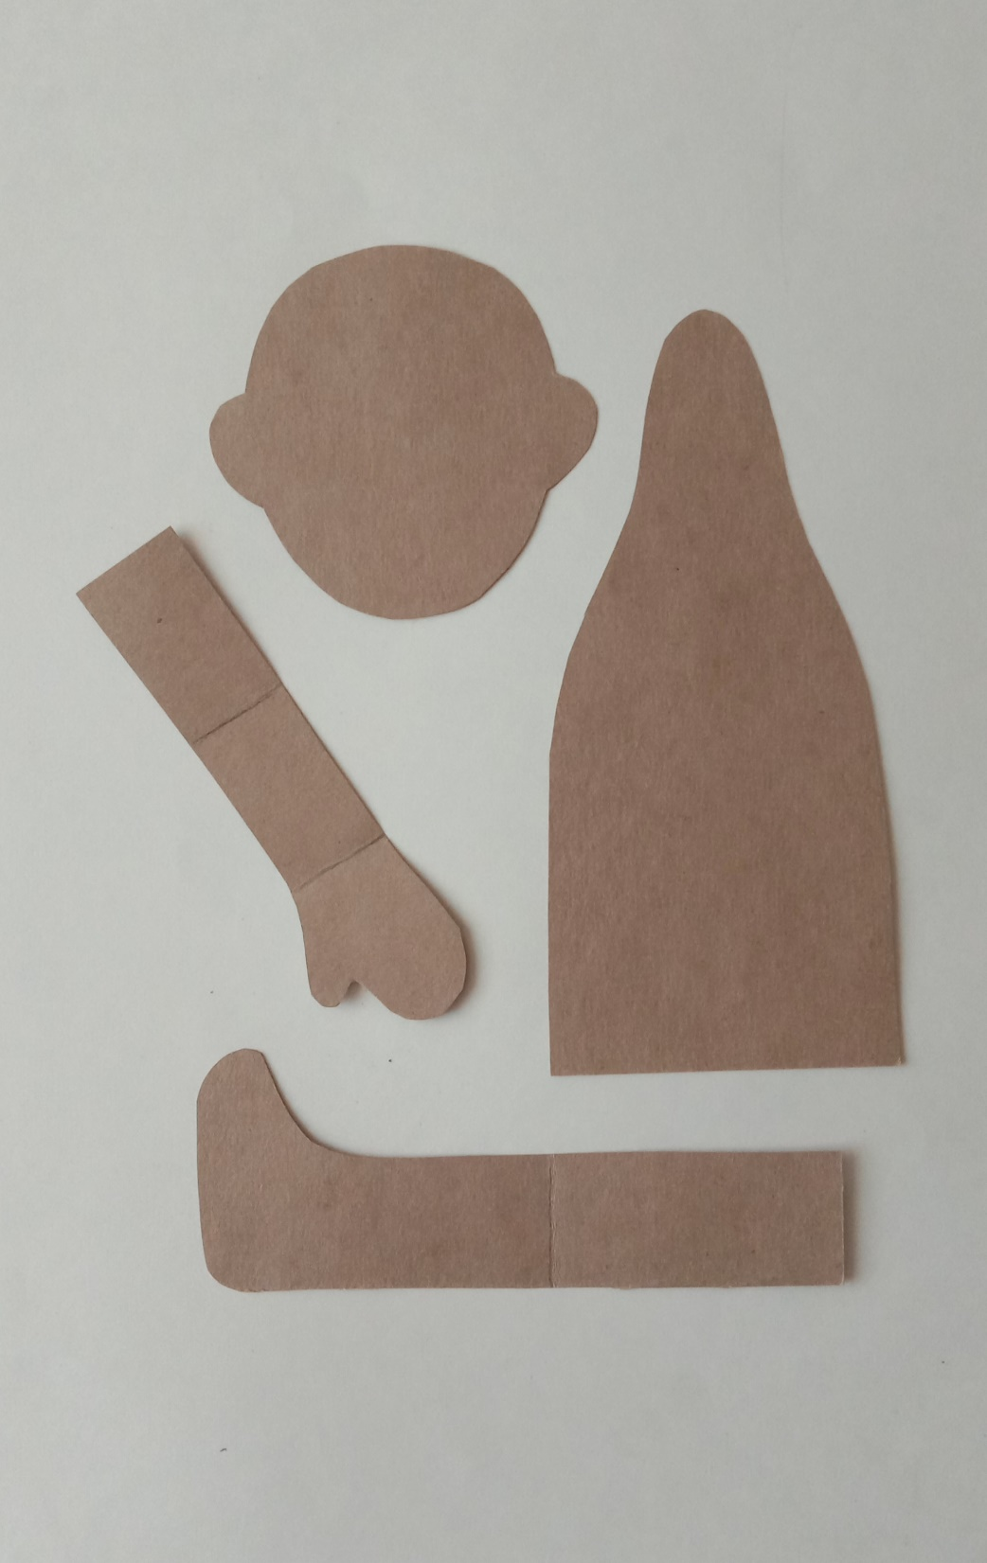
Подготовка выкроек тела куклы из картона или плотной бумаги

Slide 4
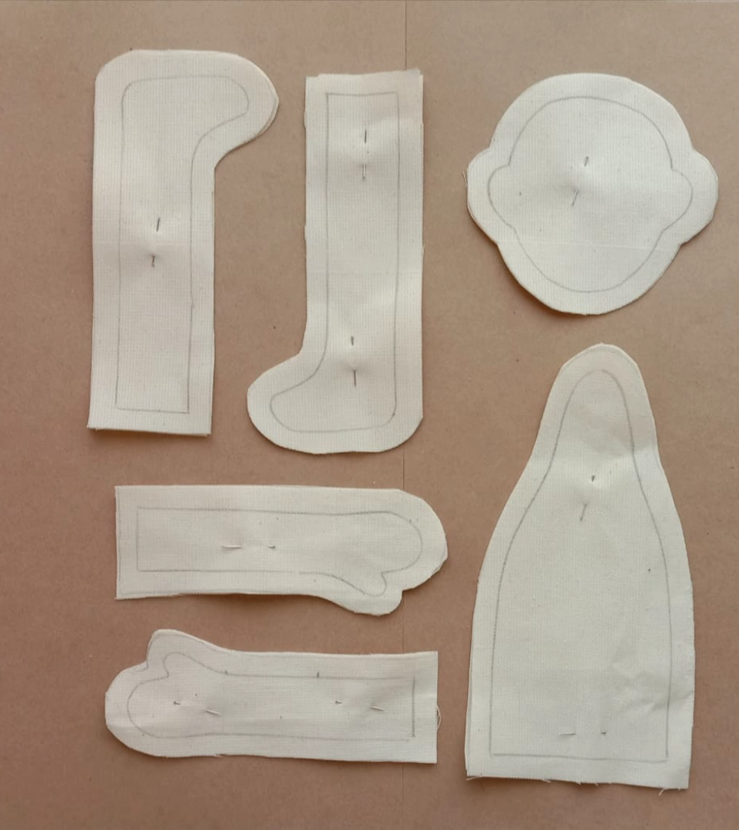
Ткань «двунитку» сложить вдвое, обвести по выкройкам все детали куклы и сколоть булавками, вырезать, добавляя припуск на шов 1см

Slide 5
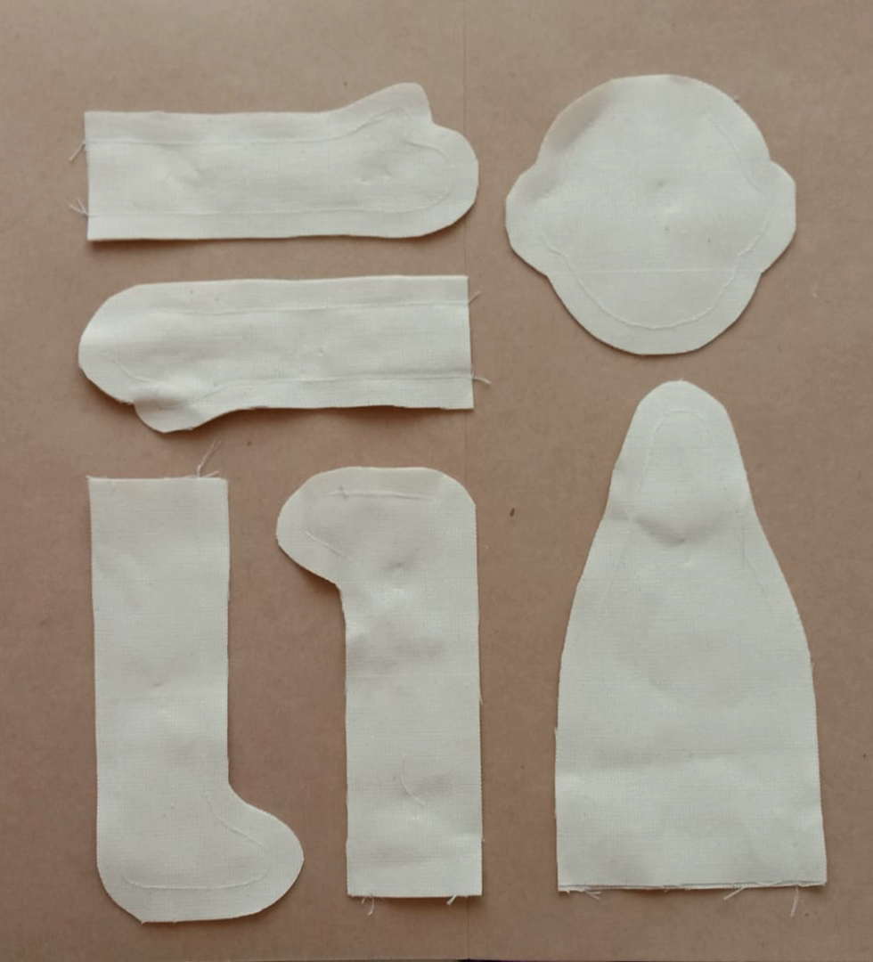
Прошить, оставляя вход, чтобы вывернуть изделие

Slide 6
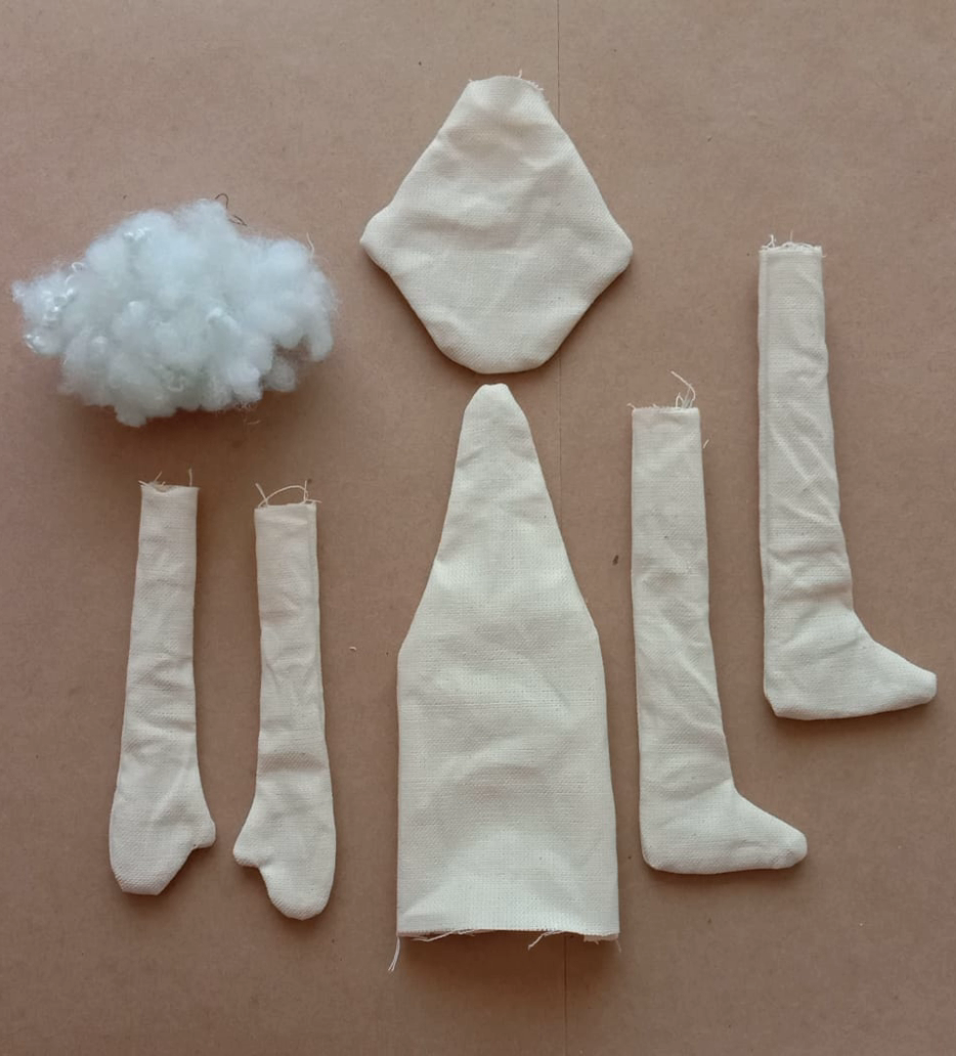
Вывернуть и добавить детали синтепухом

Slide 7
Прошить в коленках, локтях, ладошках, выделить швом ушки и пальчики

Slide 8
Собрать все детали, образуя цельную фигуру куклы. Прорисовать карандашом лицо куклы.

Slide 9
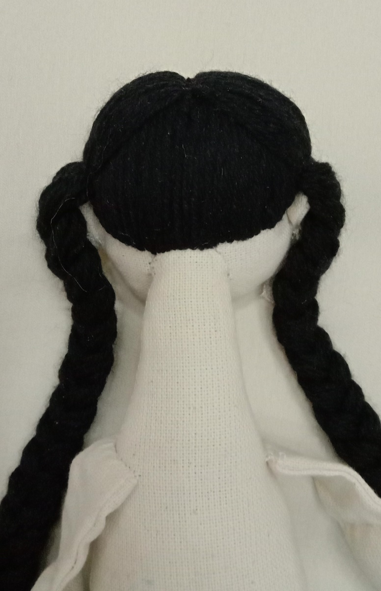
Из пряжи выполнить волосы куклы

Slide 10
Выполнить выкройки платья из картона или плотной бумаги

Slide 11
Выкроить детали платья, добавляя 1см припуск на шов

Slide 12
Прошить
детали

Slide 13
Соединить верх и юбку, образуя платье. Вывернуть и прогладить

Slide 14
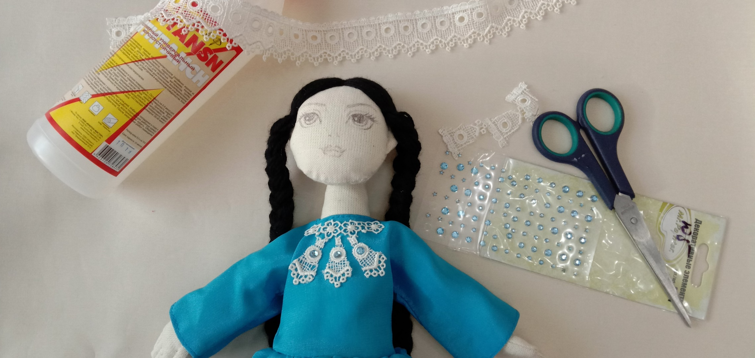
Выполняем украшения. Для этого необходимо из кружев вырезать элементы и приклеить на платье. Дополнить украшения стразами.

Slide 15
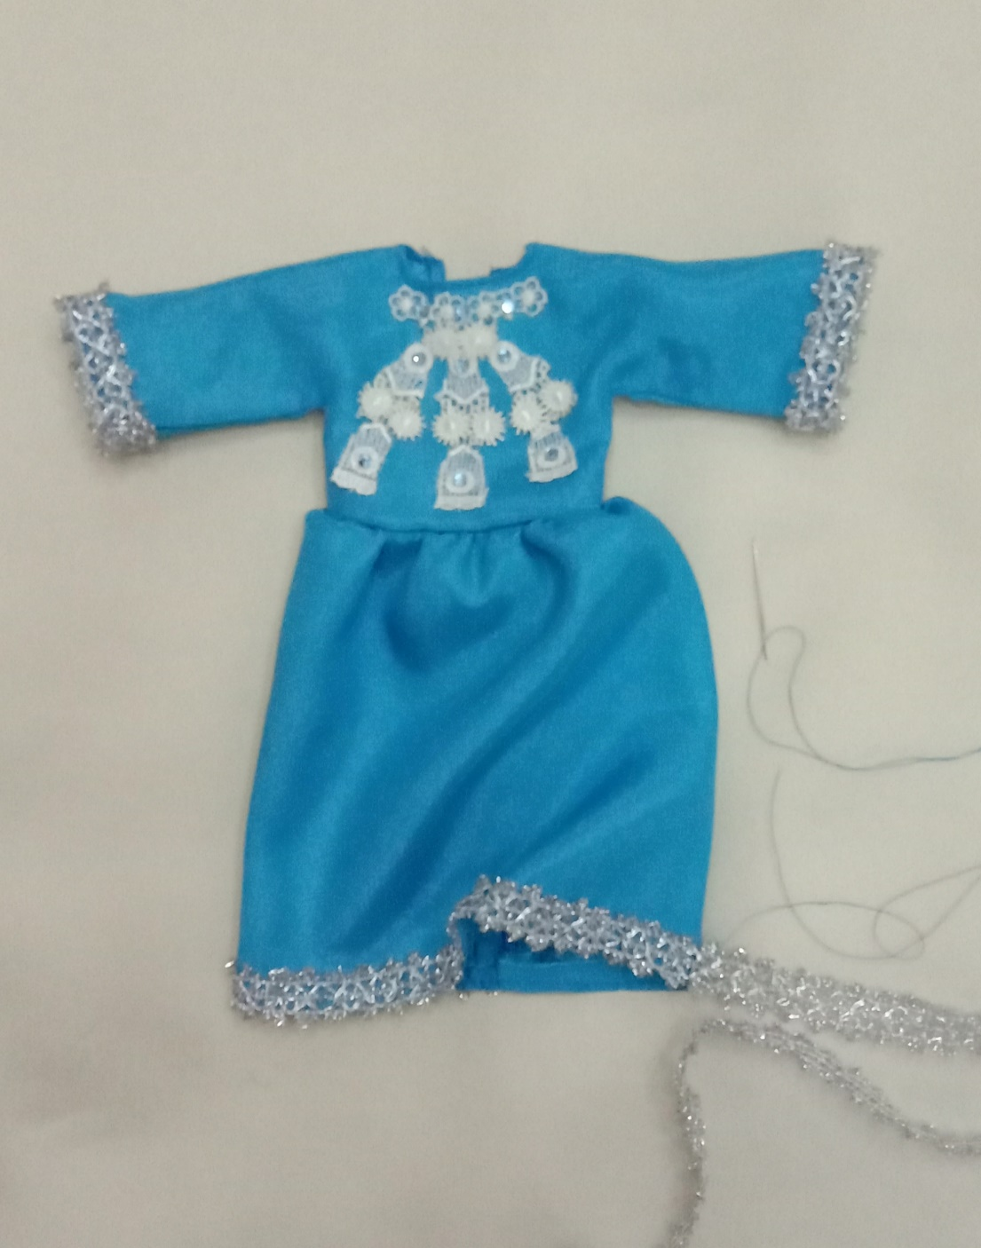
Рукава и подол платья украсить серебристыми кружевами

Slide 16
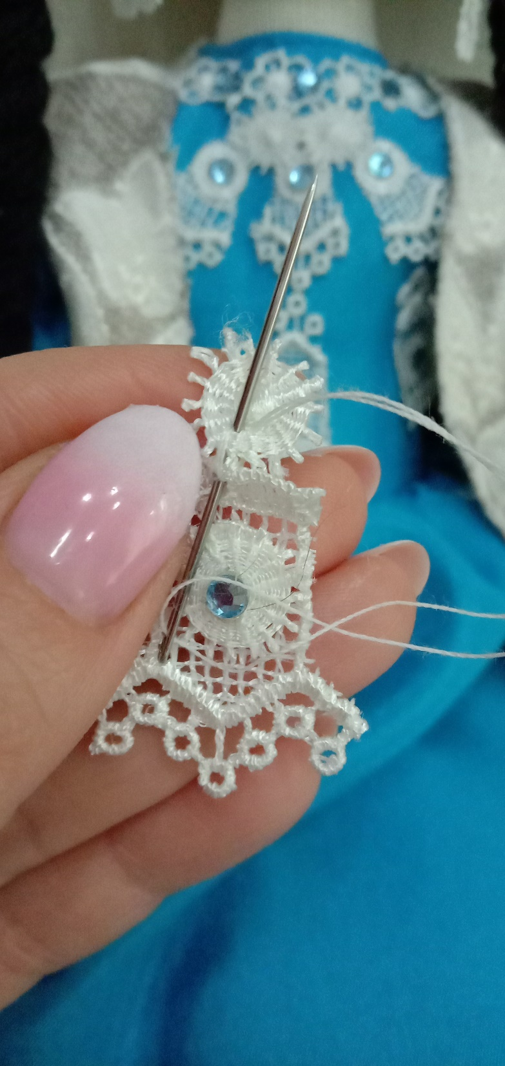
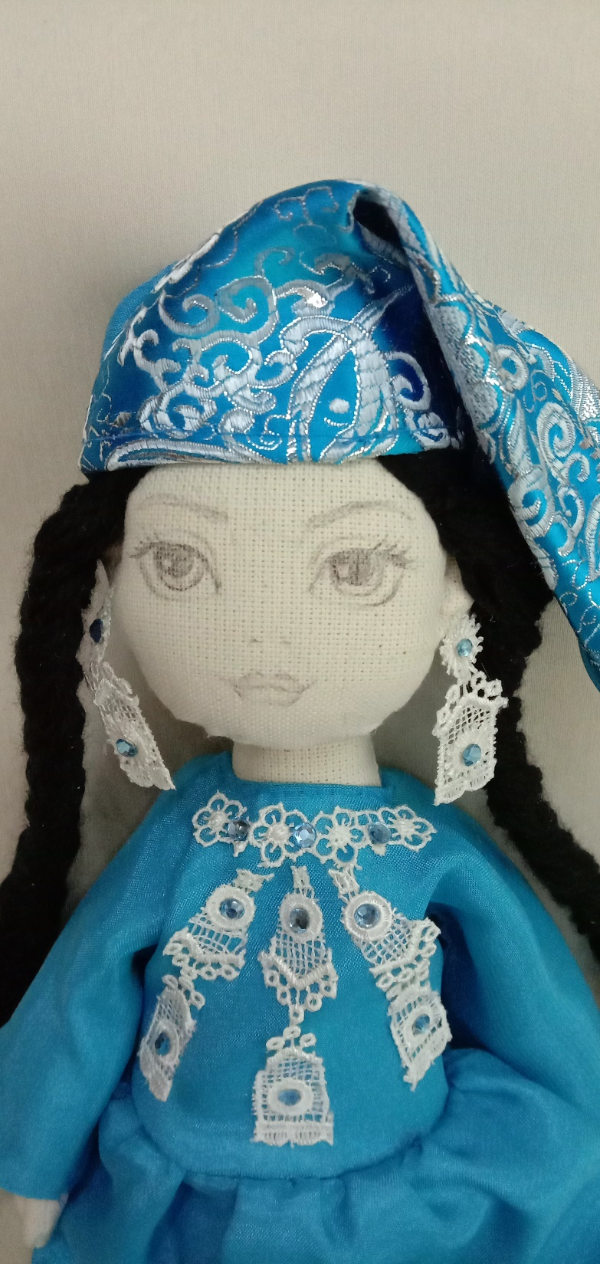
Из кружев также выполняем серьги для нашей куклы

Slide 17
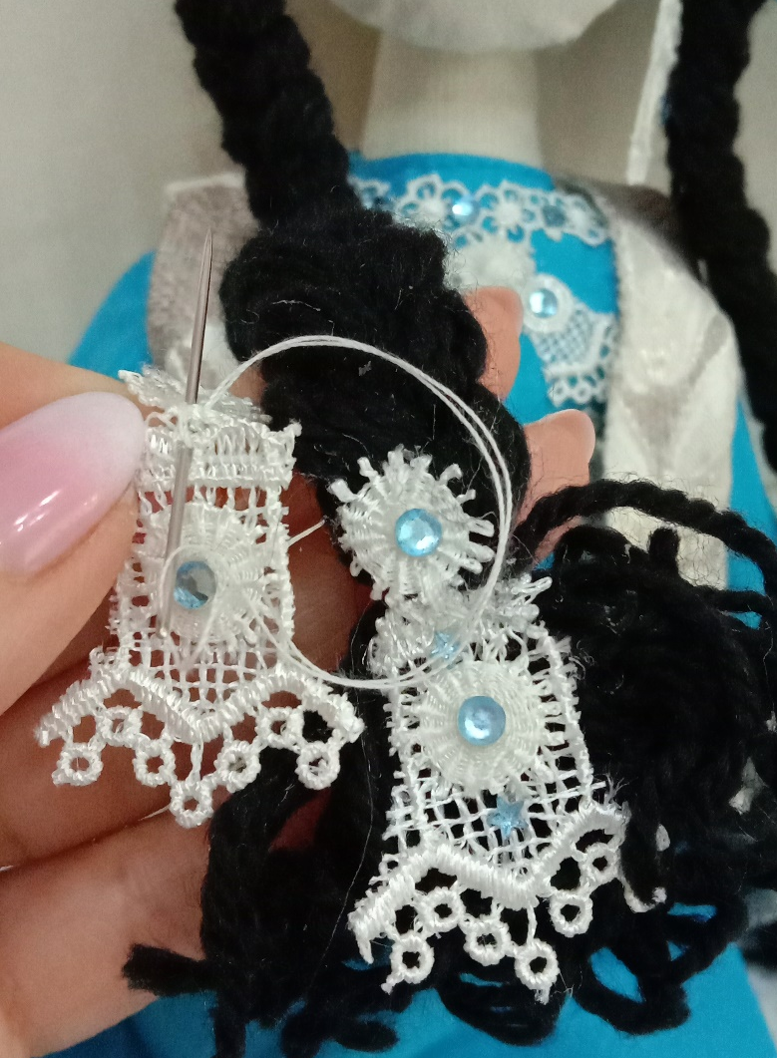
И украшения на косы

Slide 18
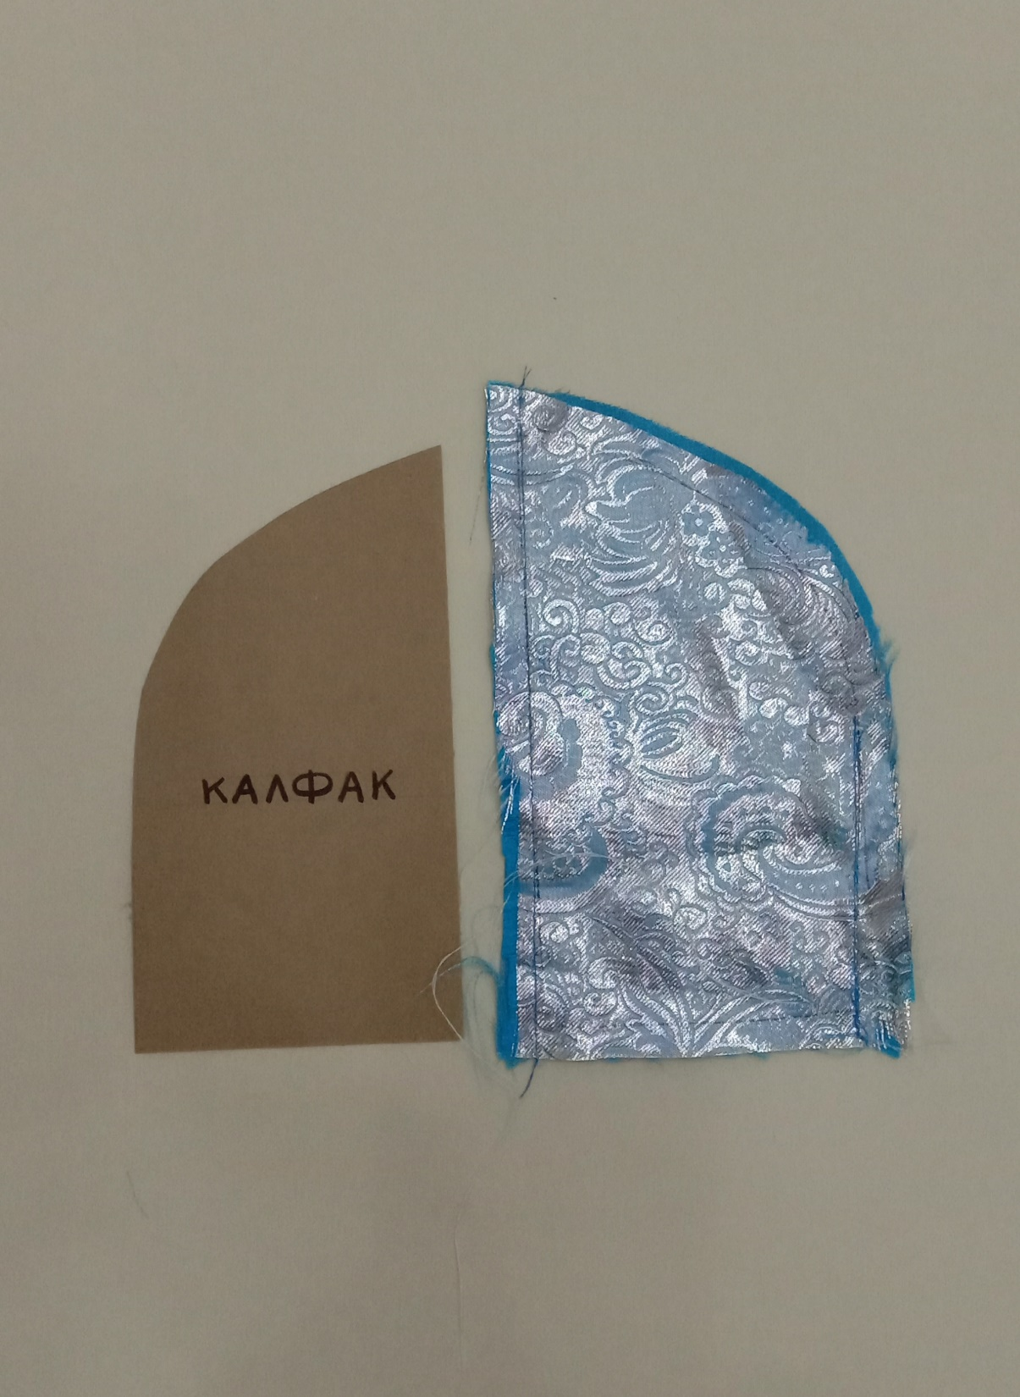
Для головного убора ткань также сложить вдвое-лицом к лицу, обвести по выкройке, вырезать, добавляя см припуск на шов. Прошить.

Slide 19
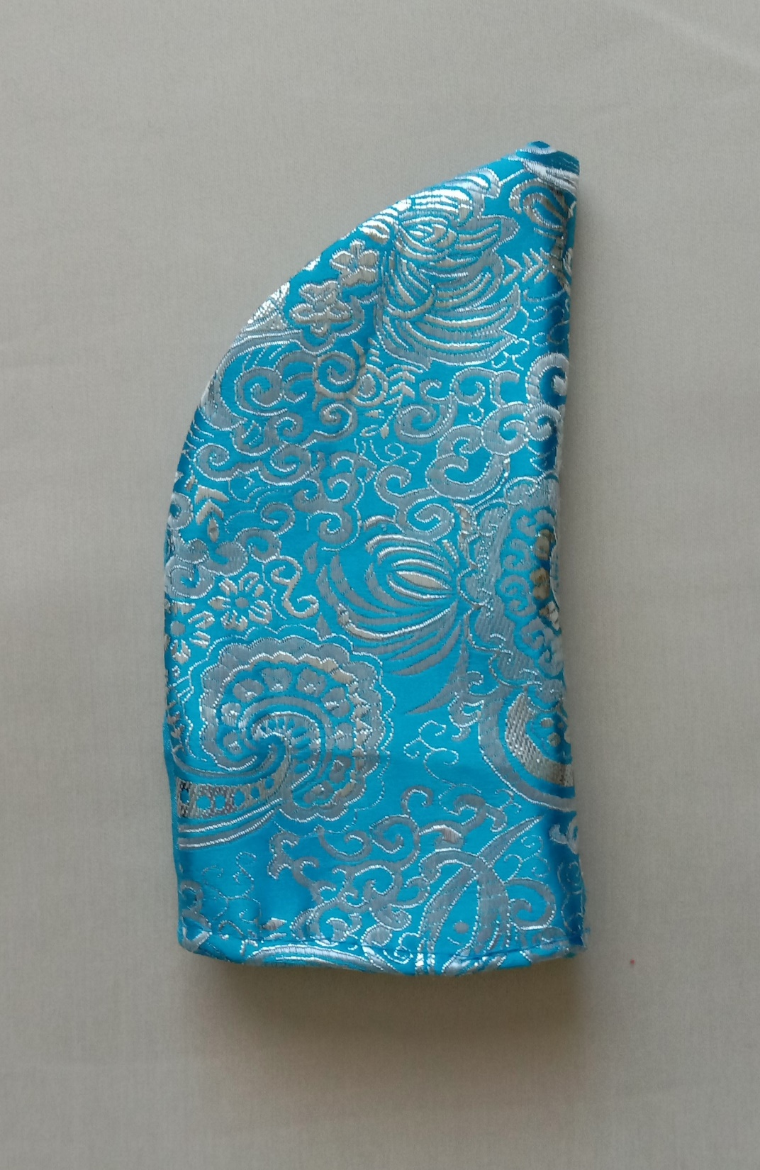
Вывернуть и обработать край головного убора, подвернув вовнутрь, прошить.

Slide 21
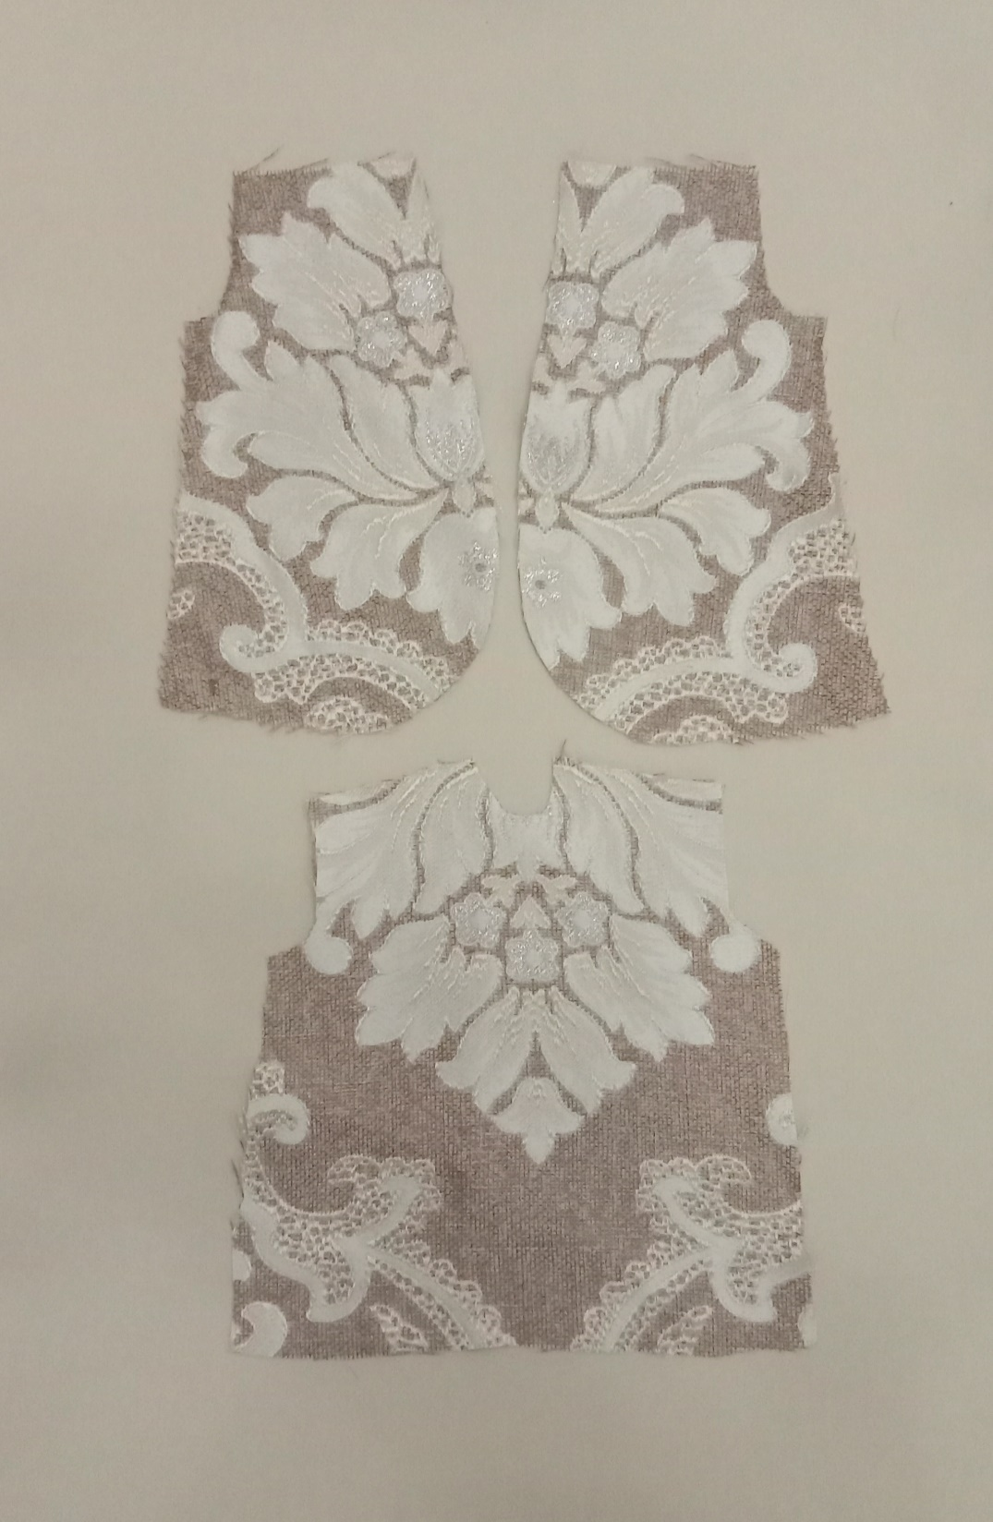
По выкройке вырезать все детали, добавляя см на припуск

Slide 22
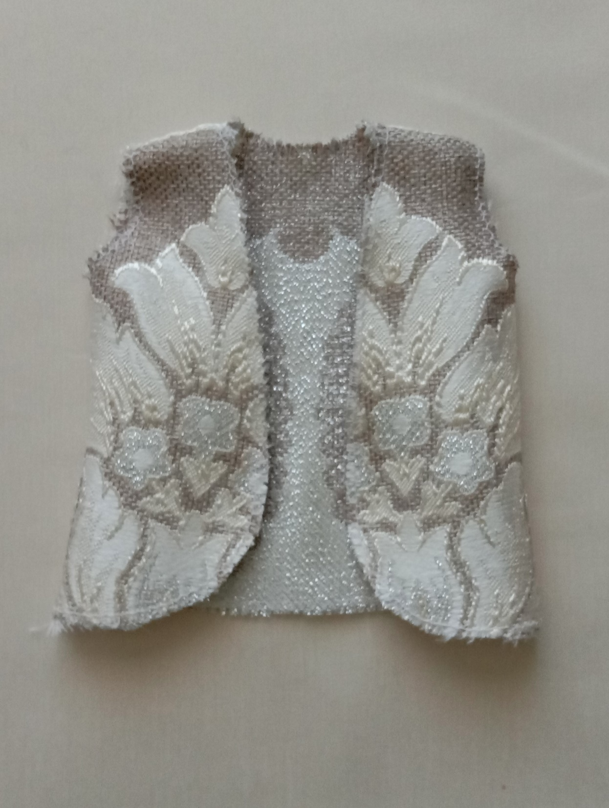
Обработать края на оверлоке и соединить все детали жилетки

Slide 23
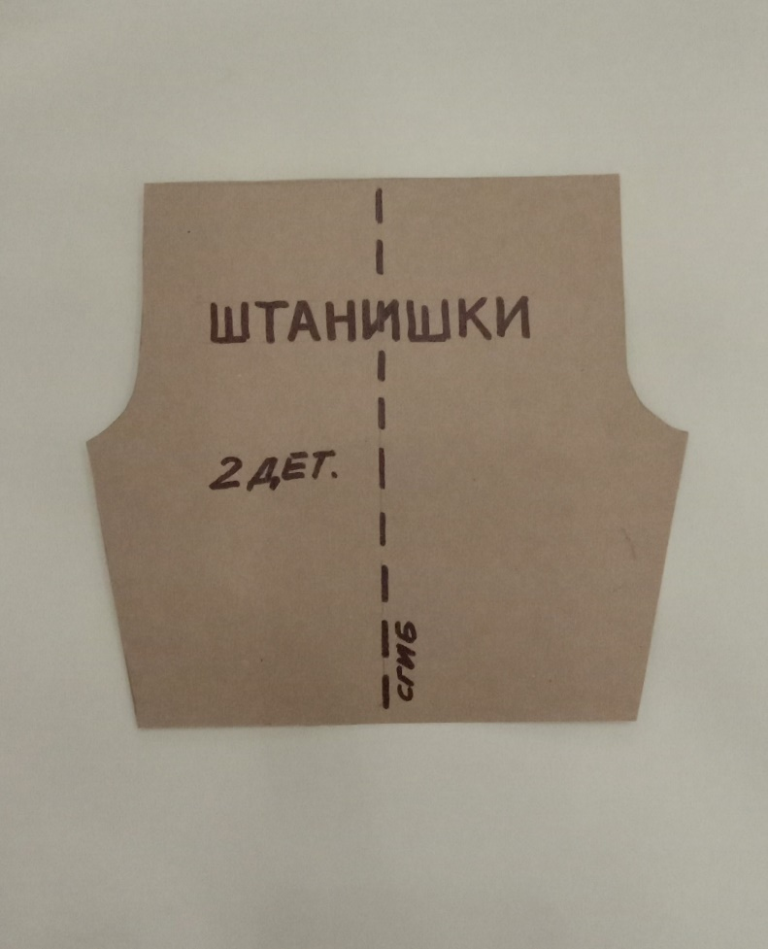
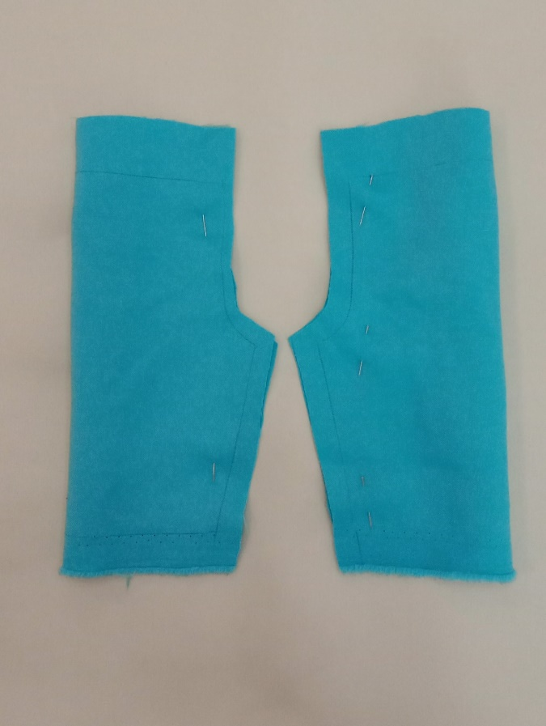
Сложить ткань для «штанишек» вдвое, обвести по выкройке. Вырезать добавляя см припуск на шов. Предварительно сколоть булавками детали, чтобы не смещались

Slide 24
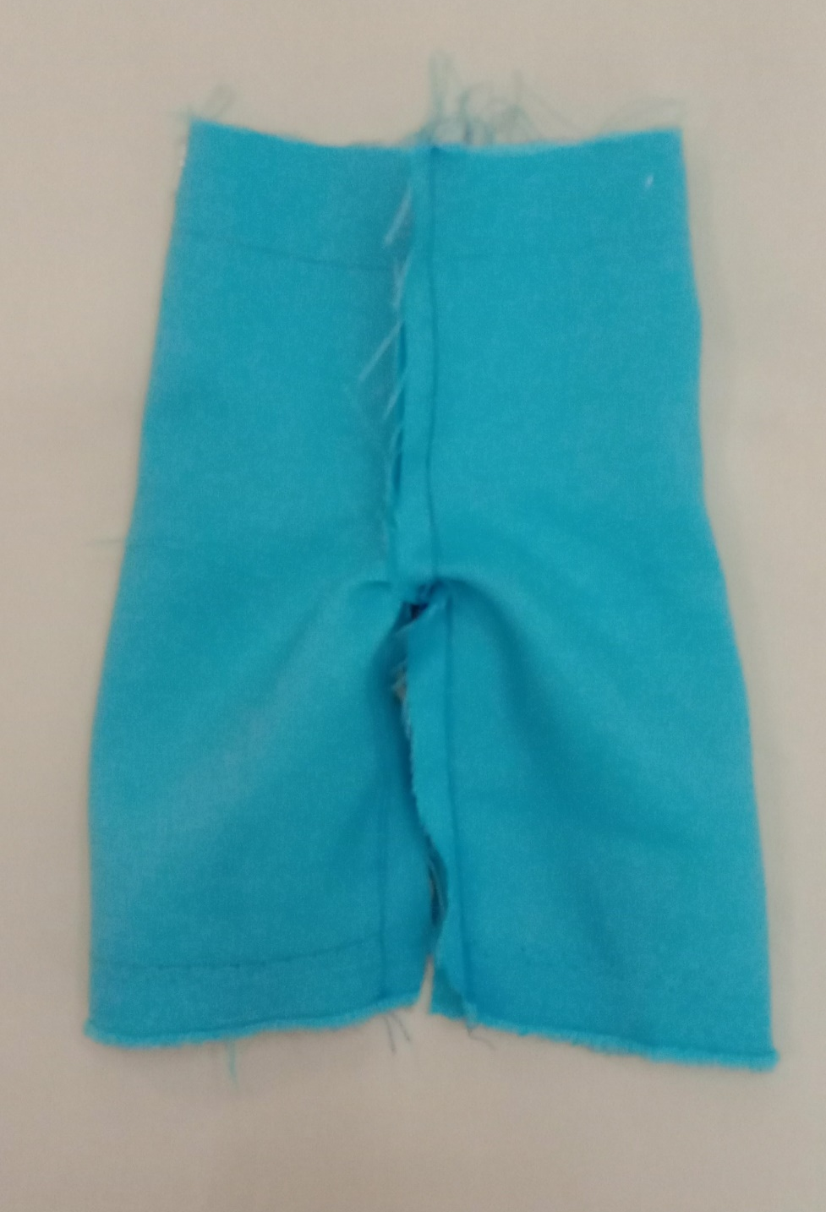
Прошить оставив сантиметр от края.

Slide 25
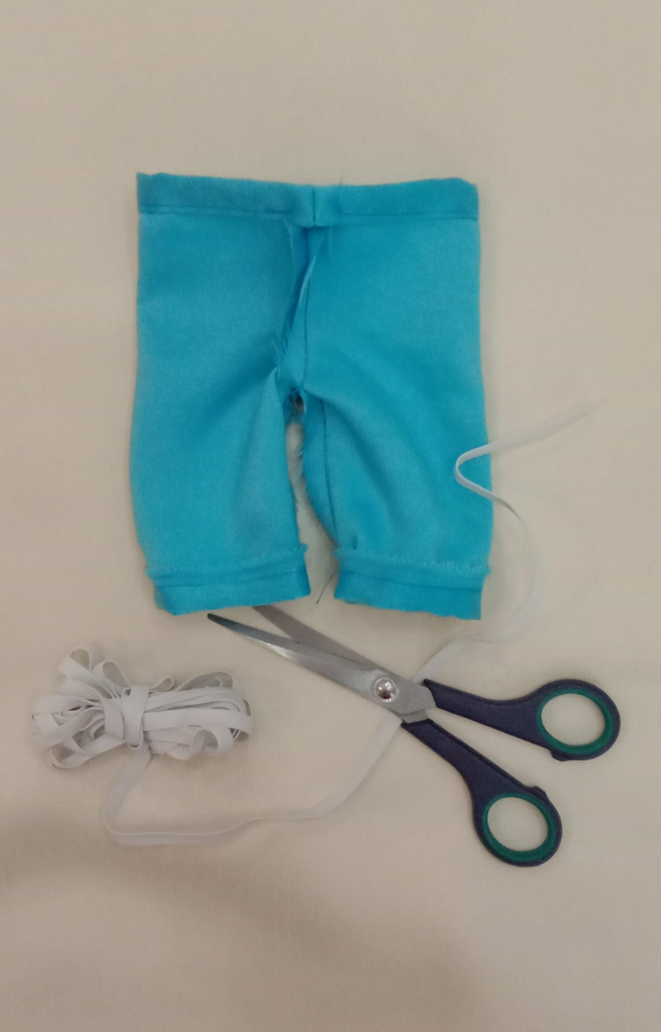
Подогнуть штанины и пояс, оставив место для резинки.

Slide 26
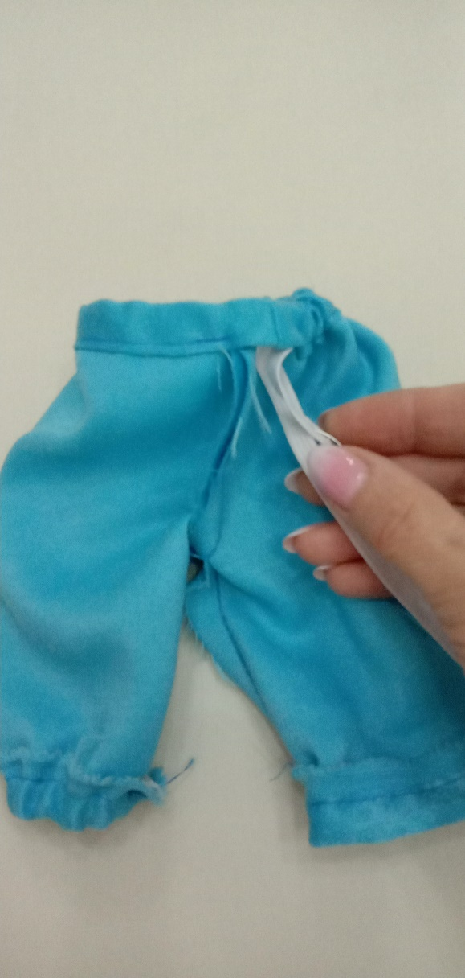
Продеть резинку на поясе и манжетах, используя булавку. Концы резинки прошить и спрятать внутрь

Slide 27
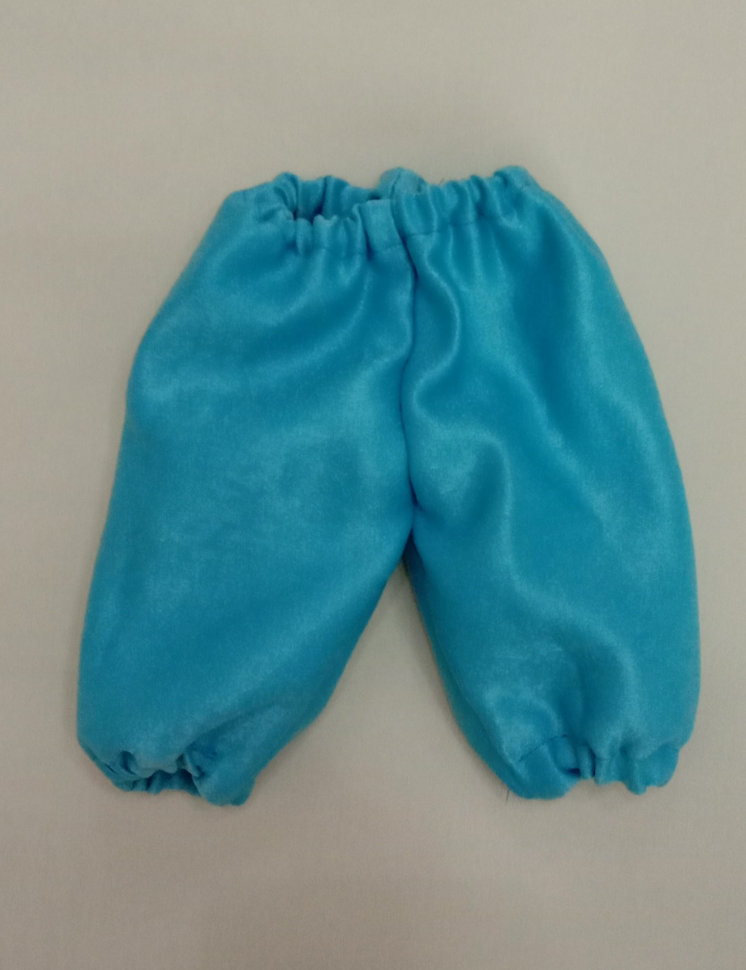
Вывернуть изделие

Slide 28
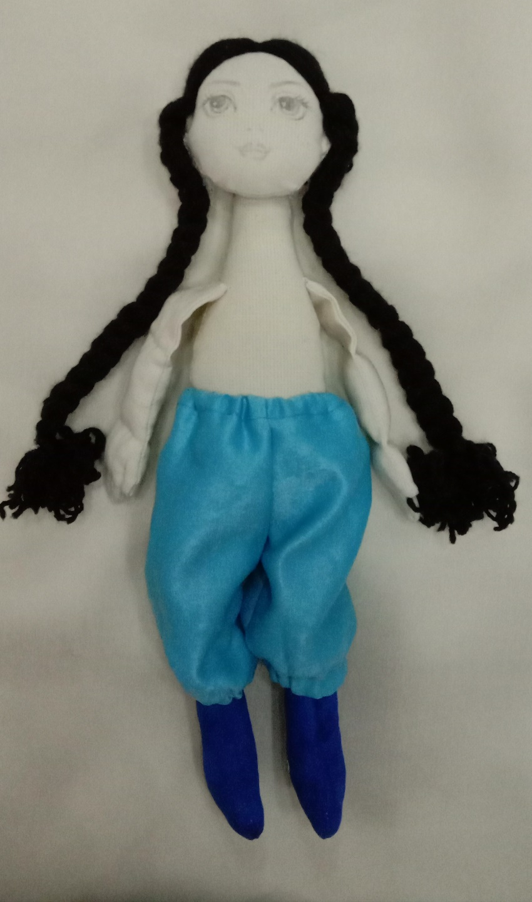
Надеть на куклу

Slide 29
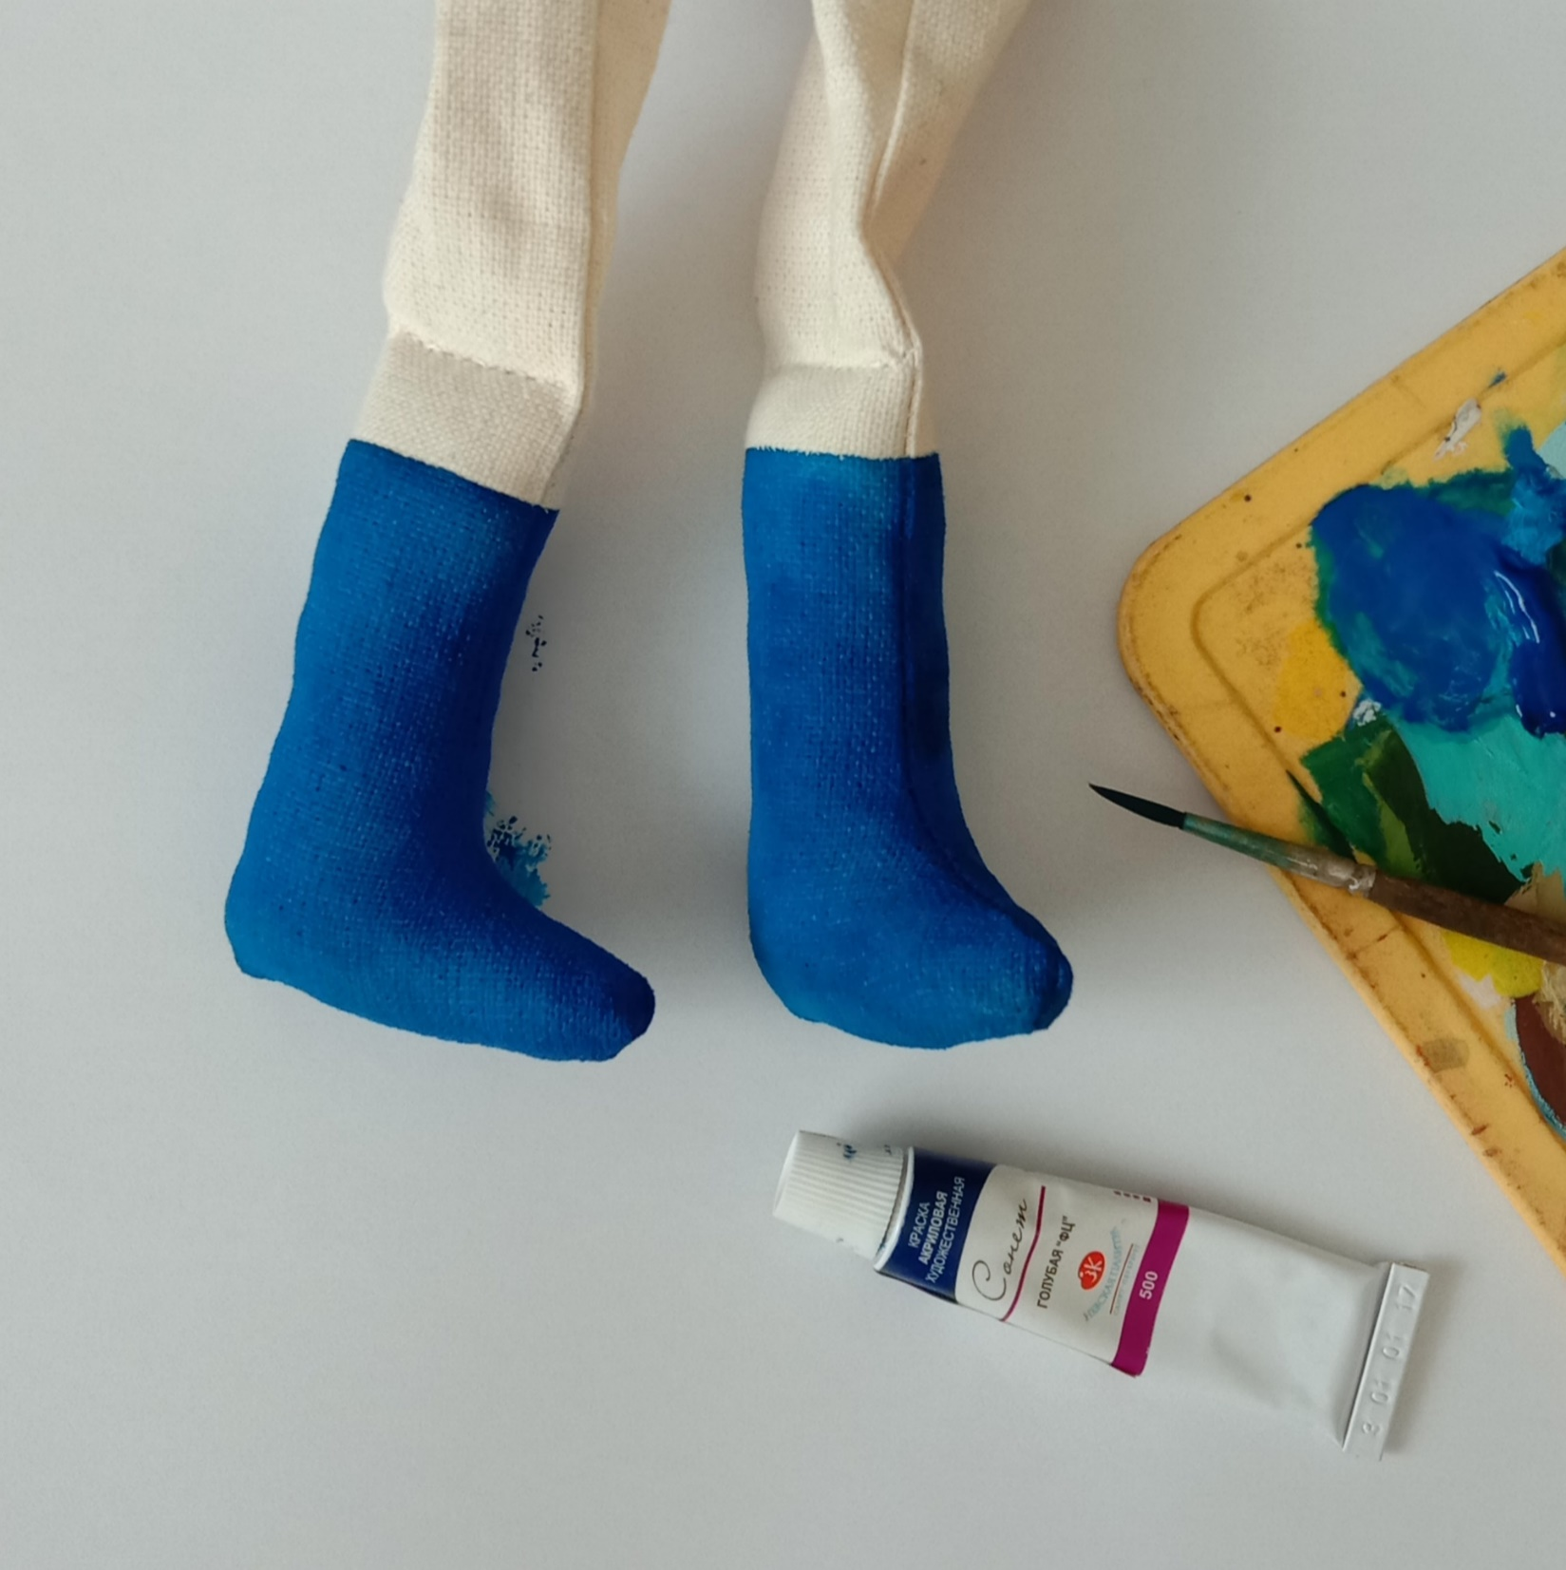
Акриловыми красками расписать сапожки. Хорошо просушить.

Slide 30
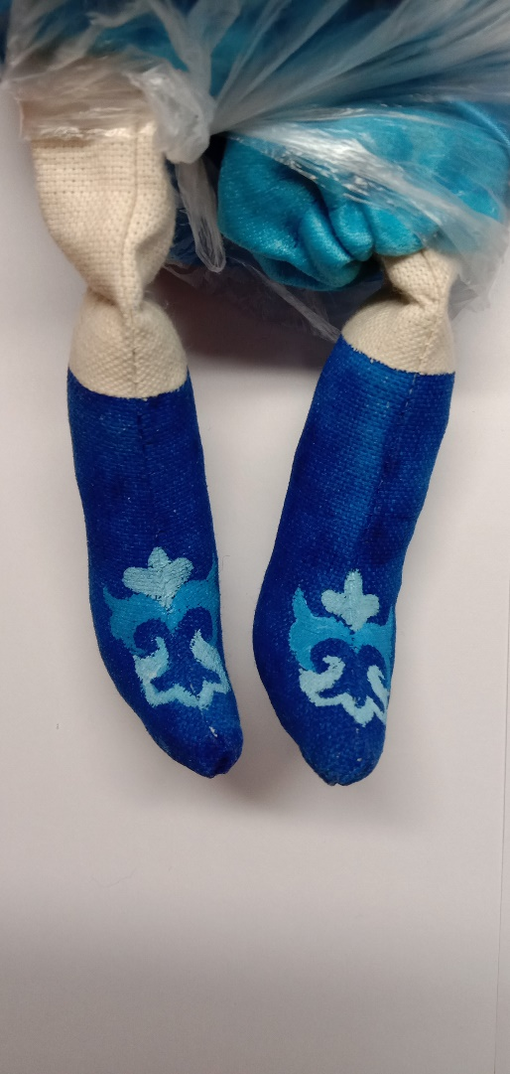
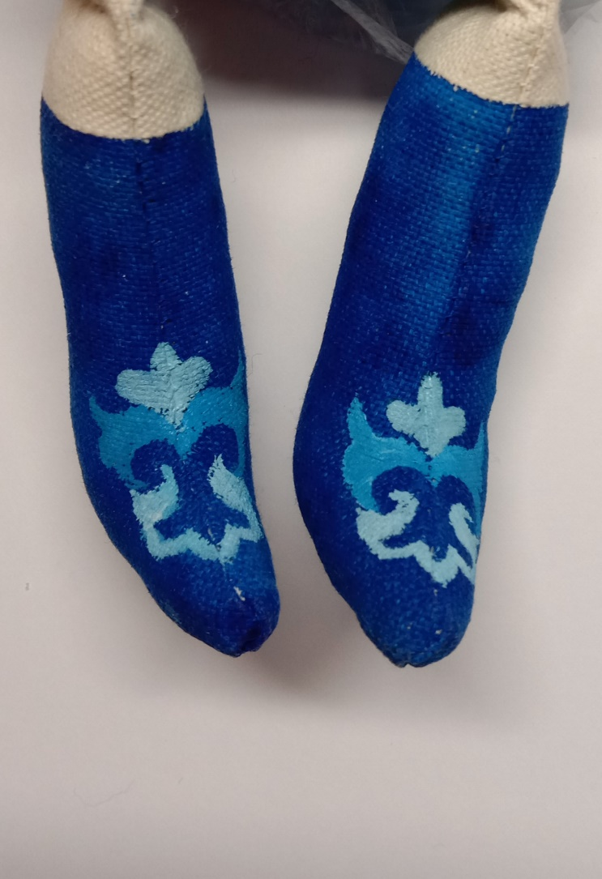
Тонкой кистью выполнить узор с татарскими элементами

Slide 31
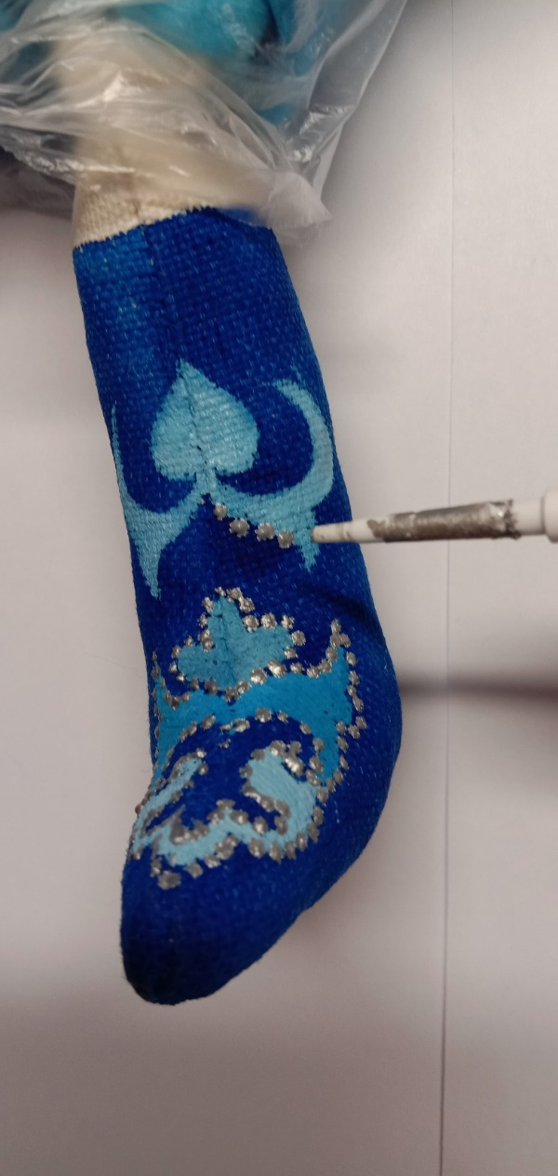
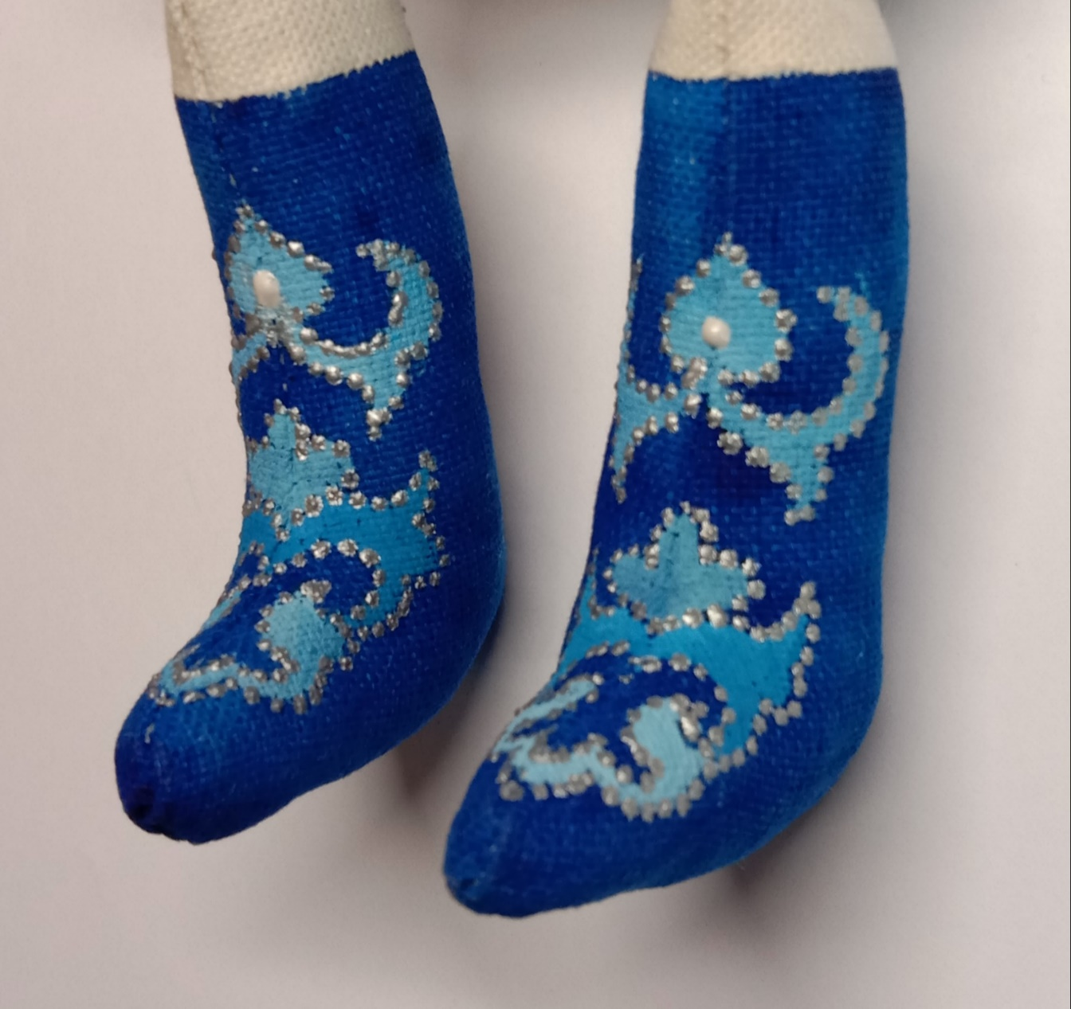
Элементы узора декорировать серебристым контуром

Slide 32
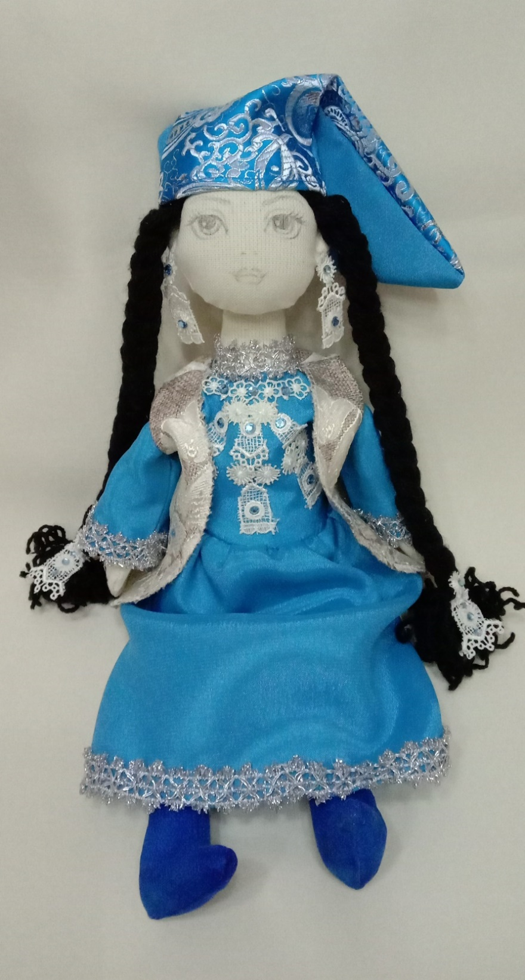
Остается расписать лицо и выполнить месяц под косами.

Slide 33
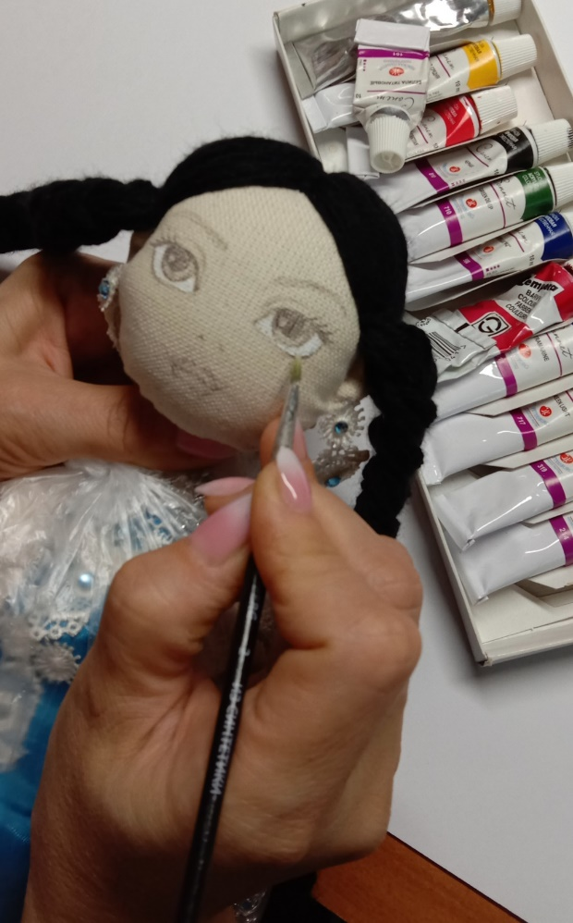
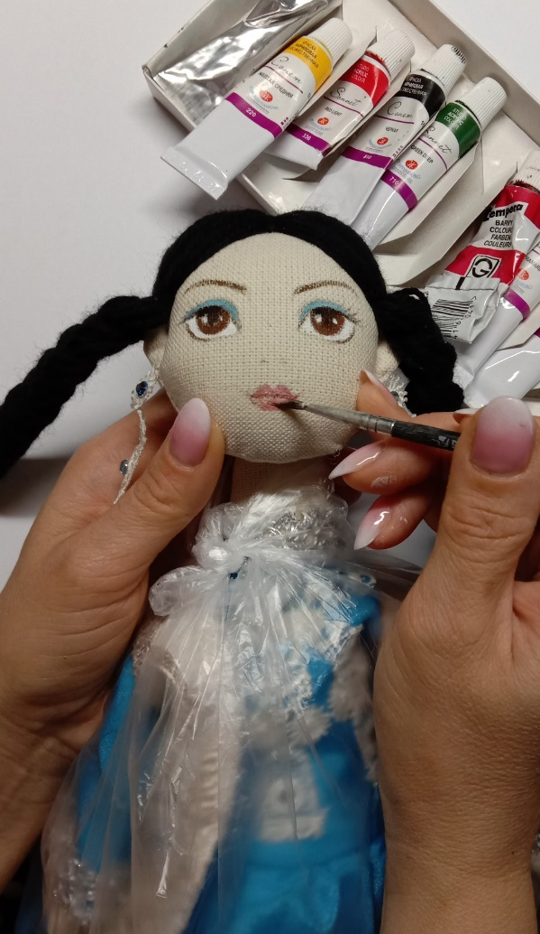
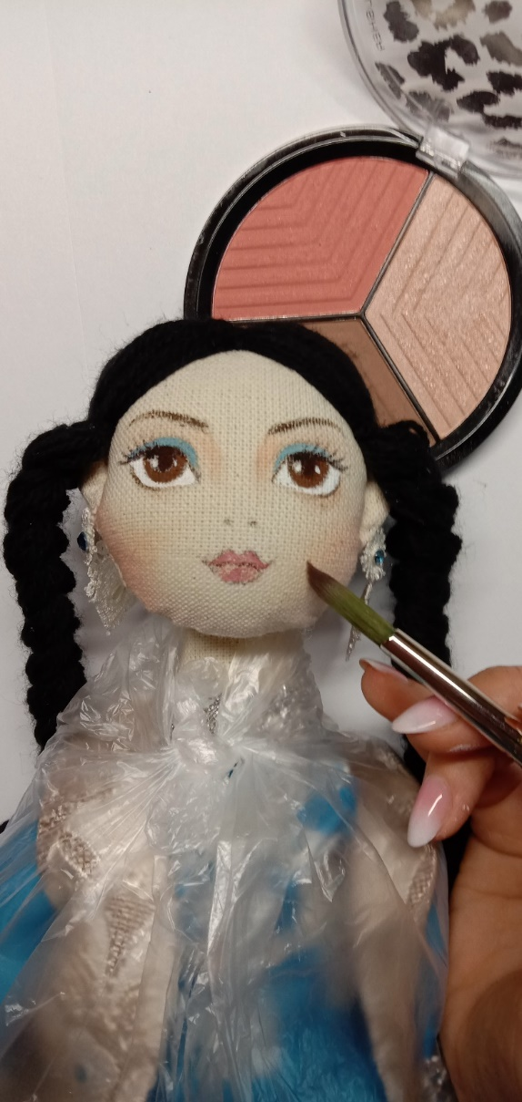
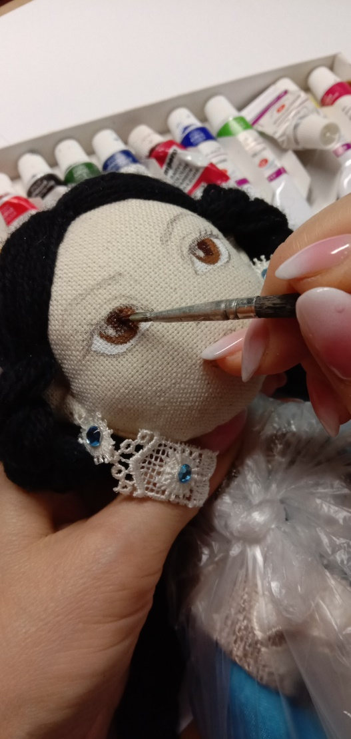
Акриловыми красками по ткани расписываем лицо. Используя косметику, сухой кистью наносим румяна.

Slide 34
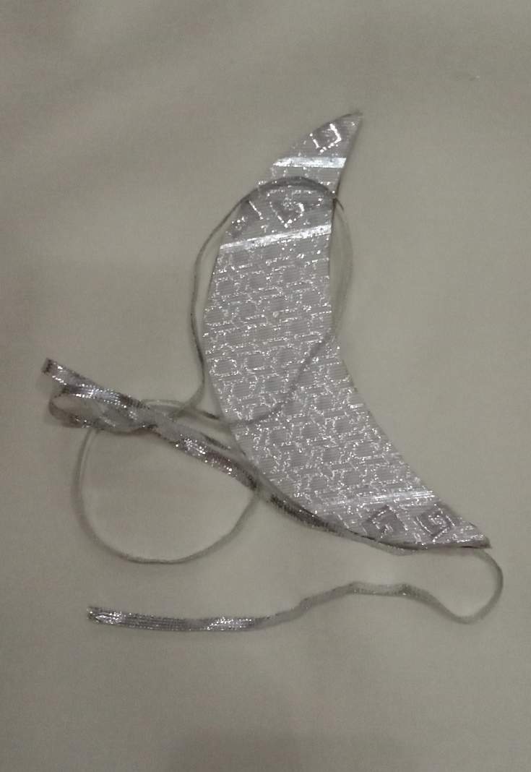
Из плотного картона вырезать месяц. Наклеить серебристую ткань с обеих сторон, края оформить тесьмой.

Slide 35
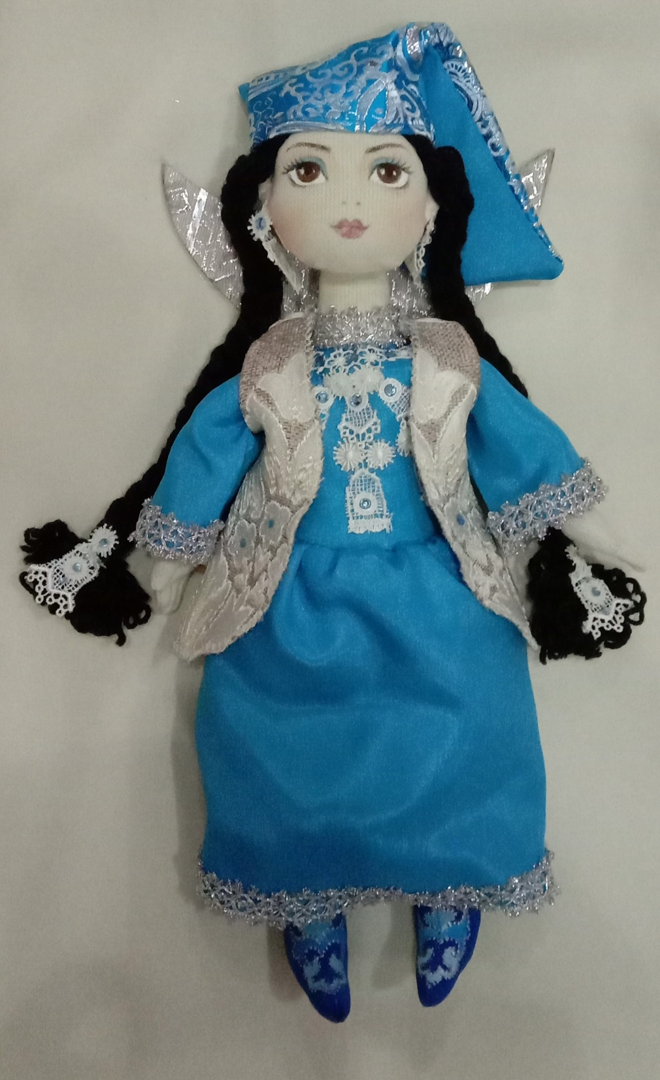
Наша героиня
«Зухра –Йолдыз» готова!

